Slide 1
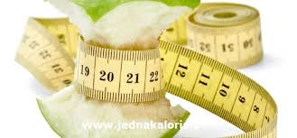
CHARAKTERYSTYKA DIETY Z OGRANICZENIEM CUKRÓW

Slide 2
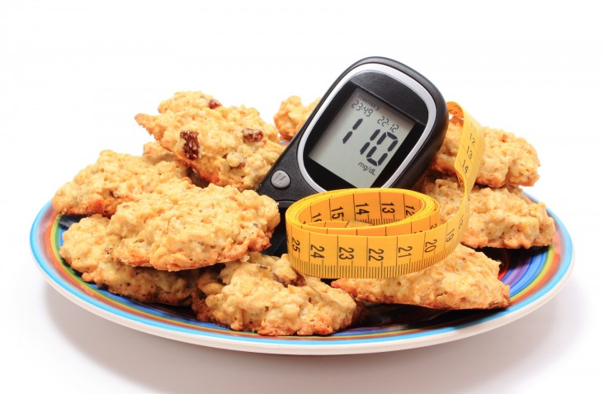
CEL I ZASTOSOWANIE DIETY
Dieta ma na celu zmniejszenie stężenia glukozy we krwi i poprawę metabolizmu
Dieta ma zastosowanie w cukrzycy przy upośledzonej tolerancji glukozy

Slide 3
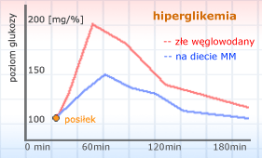
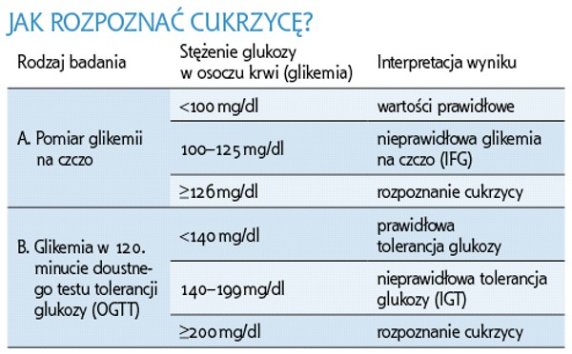

Slide 4
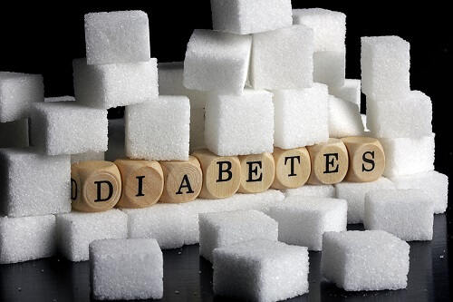
ZASADY DIETY
Dieta z ograniczeniem łatwo przyswajalnych węglowodanów polega na ograniczeniu i/lub wykluczeniu z żywienia cukrów prostych:
glukozy
fruktozy
sacharozy
na korzyść większego spożycia:
węglowodanów złożonych
błonnika pokarmowego

Slide 5
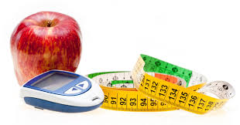
ZASADY DIETY
Dieta zostaje dopasowana indywidualnie do chorego, biorąc pod uwagę:
płeć
wiek
wzrost
masę ciała (rzeczywistą, należną)
aktywność fizyczną
stan fizjologiczny
Ważne są również choroby, które współuczestniczą z cukrzycą.

Slide 6
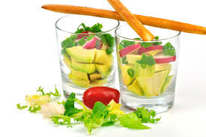
PRODUKTY ZALECANE W DIECIE
napoje: woda mineralna, herbata, kawa zbożowa, napoje z kwaśnego mleka,
pieczywo: chleb razowy, chleb graham, chleb pełnoziarnisty,
produkty białkowe: chude mięsa i wędliny, chude ryby, twarogi chude,
warzywa i potrawy z warzyw ubogowęglowodanowych: rzodkiewka, sałata, cykoria, ogórki, rabarbar, szczypiorek, szparagi, szpinak, grzyby, boćwinka, brokuły, cebula, kabaczek, kalafior, pomidory, szczaw, papryka
produkty skrobiowe: ryż brązowy, kasza, makaron, ziemniaki
przyprawy łagodne

Slide 7
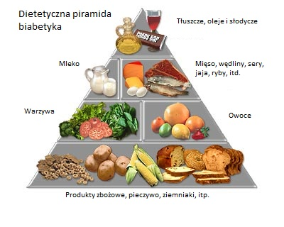

Slide 8
WYMIENNIKI WĘGLOWODANOWE
Wymienniki pokarmowe są obliczane wg składu i wartości odżywczej produktu jadalnego
Produkt jadalny jest to produkt spożywczy po usunięciu odpadków.
Należy pamiętać, że produkt rynkowy jest to produkt zakupiony u sprzedawcy, w 100 g zawiera części jadalne i odpadki.
Wymiennik węglowodanowy (WW) to porcja produktu wyrażona w gramach dostarczająca 10g węglowodanów przyswajalnych
węglowodany przyswajalne= węglowodany ogółem - błonnik pokarmowy

Slide 10
INDEKS GLIKEMICZNY
INDEKS GLIKEMICZNY IG określa szybkość wzrostu stężenia glukozy we krwi po spożyciu produktu w porównaniu ze wzrostem, jaki następuje po spożyciu tej samej ilości węglowodanów w postaci czystej glukozy.
Wszystkie produkty są porównane do produktu referencyjnego, którym jest glukoza.
Przyjęto, że IG glukozy jest równy 100.

Slide 11
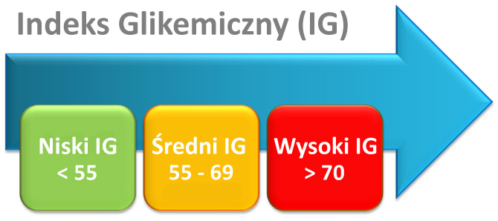
INDEKS GLIKEMICZNY
Indeks Glikemiczy (IG) klasyfikuje produkty na podstawie wpływu na stężenie glukozy we krwi i czasu, w którym pojawiają się zmiany.
- produkty o niskim indeksie glikemicznym poniżej 55
- produkty o średnim indeksie glikemicznych 55-69
- produkty o wysokim indeksie glikemicznym powyżej 70

Slide 12
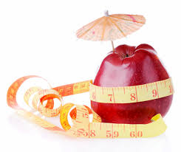
INDEKS GLIKEMICZNY
Produkty o dużym indeksie glikemicznym (np. piwo, ziemniaki pieczone, frytki, chipsy, biała bagietka, marchewka gotowana, popcorn, arbuz, dynia itp.) są szybko trawione i wchłaniane w przewodzie pokarmowym. Dochodzi do gwałtownego zwiększenia glikemii poposiłkowej, gwałtownego wydzielania insuliny, a następnie szybkiego zmniejszenia się stężenia glukozy we krwi, co skutkuje zwiększeniem wydzielania glukagonu i zwiększeniem łaknienia.
Produkty o małym indeksie glikemicznym (np. warzywa zielone, pomidor, marchewka surowa, cukinia, czosnek, świeże morele, makaron sojowy, makaron al dente, chleb żytni pełnoziarnisty itp.) spowalniają wchłanianie glukozy i przez dłuższy czas powodują łagodne zwiększanie glikemii i insulinemii poposiłkowej.

Slide 13
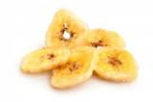
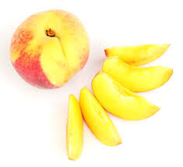
INDEKS GLIKEMICZNY
Produkty, których IG jest mniejszy niż 50, określane są jako produkty o małym IG (te należałoby wybierać przy układaniu codziennego jadłospisu).
Te, których IG wynosi 55–70, to produkty o średnim indeksie glikemicznym (wybieramy je od czasu do czasu),
Gdy IG jest większy niż 70, produkt zaliczany jest do grupy o dużym IG (należałoby te produkty wybierać sporadycznie).

Slide 14
INDEKS GLIKEMICZNY
110 – 90% | 90 – 70% | 70 – 50% | 50 – 30% | < 30%
Coca – cola Ziemniaki pureè Ziemniaki pieczone Miód Ryż dmuchany Płatki ryżowe Płatki kukurydziane Muesli | Pieczywo pszenne Pieczywo żytnio-pszenne Chleb chrupki Mąka pszenna Ryż na mleku Babka piaskowa Herbatniki Biszkopty Krakersy Rodzynki Chipsy | Płatki owsiane Płatki kukurydziane Cukier Banany Niesłodzone soki owocowe Pumpernikiel Chleb razowy | Mleko Jogurt Makaron Lody Warzywa strączkowe | Marchew Warzywa zielone Orzechy

Slide 15
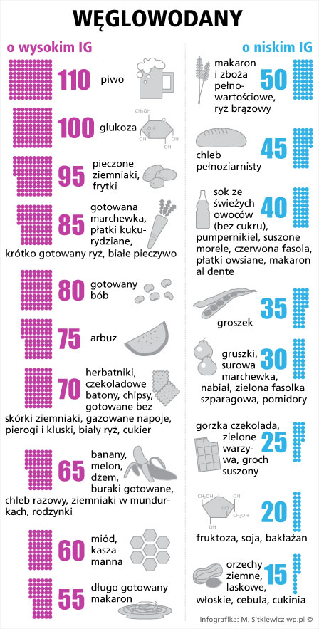

Slide 16
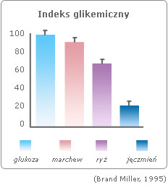

Slide 17
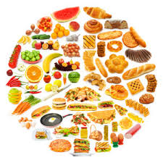
TECHNIKI SPORZĄDZANIA POTRAW
Dieta powinna być urozmaicona, dostarczać wszystkich niezbędnych składników odżywczych.
Potrawy przyrządzamy z ograniczeniem tłuszczu, gotowanie (al dente), pieczenie, duszenie.
Liczba posiłków – 5-6

Slide 18
PRZYKŁADOWY JADŁOSPIS
Posiłek | Potrawy/produkty
Śniadanie I | herbata z mlekiem pieczywo mieszane masło ser twarogowy półtłusty ze szczypiorkiem surówka z porów, jabłka, papryki
Śniadanie II | brokuły z wody pieczywo chrupkie
Obiad | zupa pieczarkowa z makaronem ryba duszona w jarzynach ziemniaki sałata zielona z sosem vinaigrette grejpfruit
Podwieczorek | maliny z jogurtem naturalnym
Kolacja | risotto z kurczakiem i włoszczyzną surówka z pomidorów kefir

